Slide 1

Presentazione Finale
Team 2
Team Members
Marco Parisi
0512100543
Project Manager
Giulio Franco

Slide 2
Pagamenti
Requisiti funzionali
RF_M_1 lo stato dei pagamenti delle rette previste
RF_M_1.1 Possono essere visionati tutti gli iscritti che non hanno ancora
provveduto al pagamento con l'eventualità di aggiunta di una
mail di promemoria;
RF_M_1.2 Possibilità di fatturare i pagamenti mensili con l'eventualità di
aggiunta di una mail di promemoria;
RF_M_1.3 I Genitori possono visionare lo storico dei pagamenti effettuati;
RF_M_1.4 Automatizzare la gestione delle rette per il servizio e permettere
la personalizzazione delle rette da parte del direttore dell'asilo
RF_M_1.5 Possibilità di modificare manualmente la registrazione di un pagamento;

Slide 3
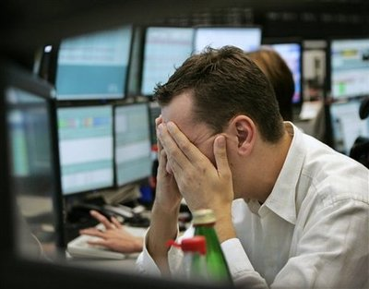
Gestione Pagamenti
Primo impatto:
Capire cosa il cliente vuole.

Slide 4
Team M vs Bando
Problem: bando non troppo chiaro
Solution: Gestire i pagamenti in modo molto semplice o tipo parlare col cliente*

Slide 5
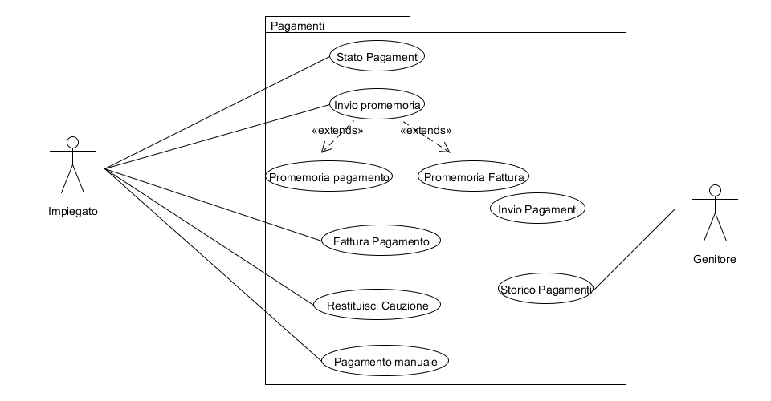
Use Case Diagram 0.9

Slide 6
Versione iniziale
Cosa non va:
genitore non può pagare online ma deve pagare con bancomat allo sportello dell’asilo perché scritto sul bando o detto dal cliente*
Gestione della cauzione: chiedere perché*

Slide 7
Problemi nella gestione degli extra

Slide 8
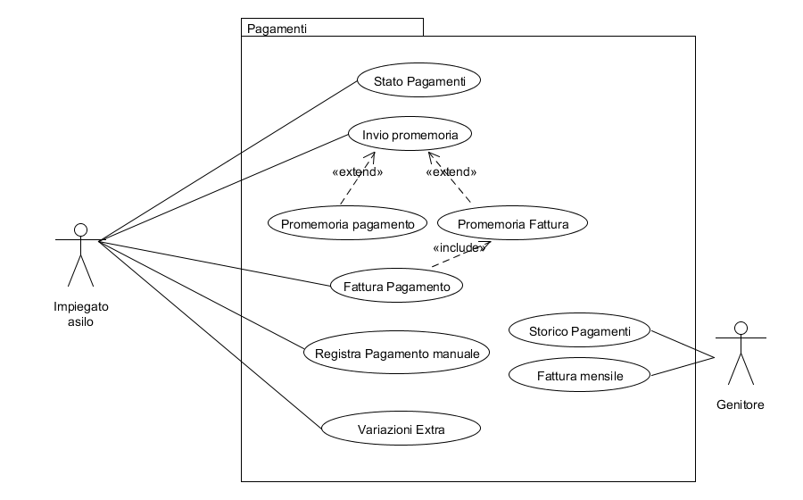
Use Case Diagram 1.0

Slide 9

Procediamo??
No!
C’è un’ultima revisione da fare:
rimozione di promemoria fattura e promemoria pagamento perché ….

Slide 10
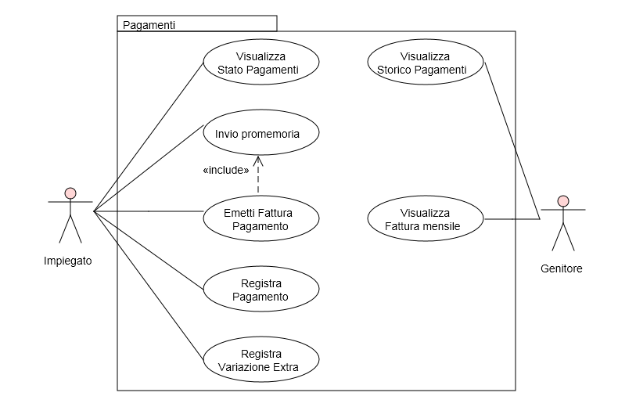
Use Case Diagram 4.0
Notes:
Fare una ricapitolazione cosa può fare l’impiegato e cosa può fare il genitore

Slide 11

Impiegato Asilo
Può:
Visualizzare lo stato dei pagamenti di tutti gli iscritti
Possibilità di fatturare i pagamenti mensili.
Automatizzare la gestione delle rette per il servizio e permettere la personalizzazione delle rette.
Possibilità di modificare manualmente la registrazione di un pagamento.
Inviare email di promemoria.

Slide 12
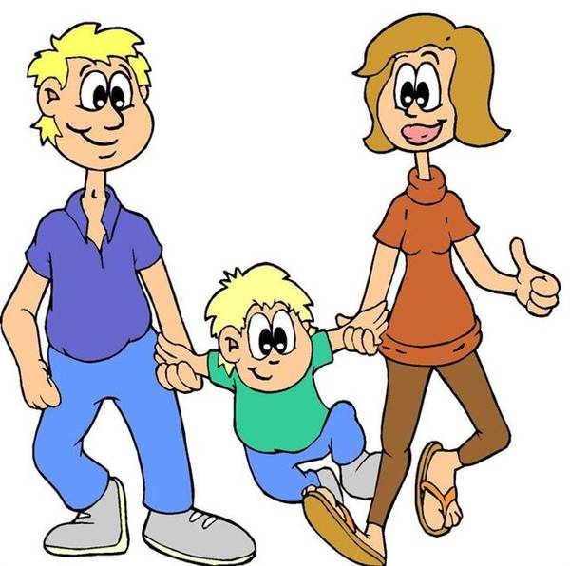
Genitore
Può:
Visualizzare lo storico dei pagamenti.
Visualizzare la fattura mensile.

Slide 13
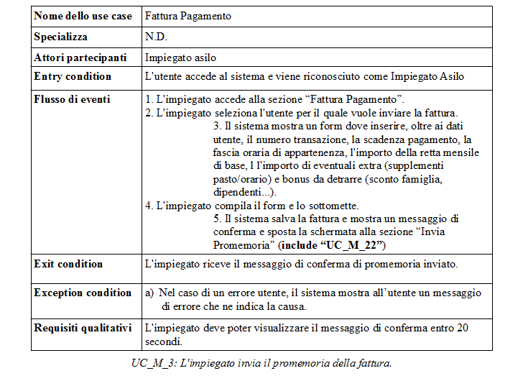
Esempio Use Case

Slide 14
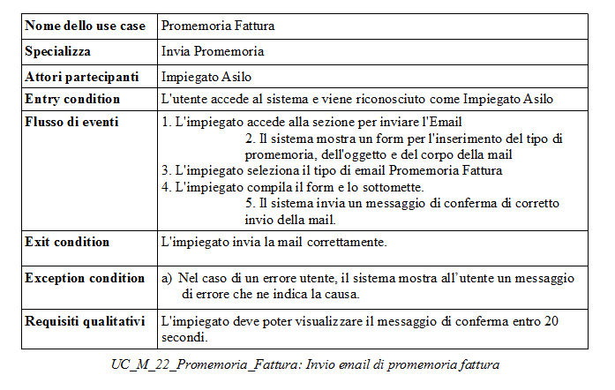
Esempio Use Case

Slide 15
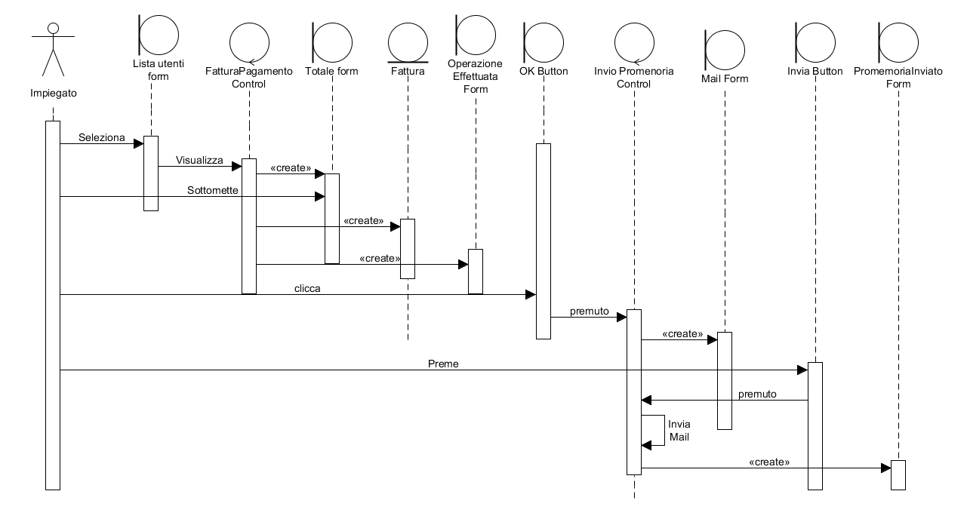
Sequence Diagram

